Slide 1
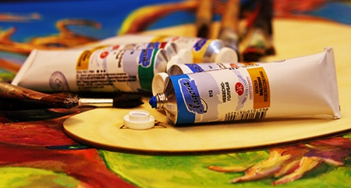
Материалы художника и химия
Учитель: Стефанова Е.А
МОУ «Киришская СОШ №1»
г.Кириши
Ленинградской обл.
.

Slide 2
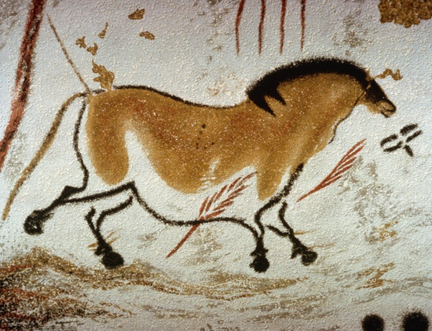
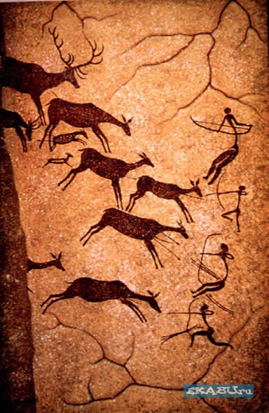
Древнее искусство

Slide 3
Состав красок
В состав красок входят пигменты (красители) и связующие вещества.
Пигменты бывают природные и синтетические.
Пигменты представляют собой окрашенные частички, не растворимые в связующем веществе. Сегодня их известно около 40 тысяч, из которых лишь малая часть (примерно 2 тысячи) используется в промышленности
к естественным неорганическим пигментам относятся природные минеральные земли: охры, зеленые земли, умбры. Сюда можно отнести ляпис‑лазурь, лазурит, зеленый малахит.

Slide 4
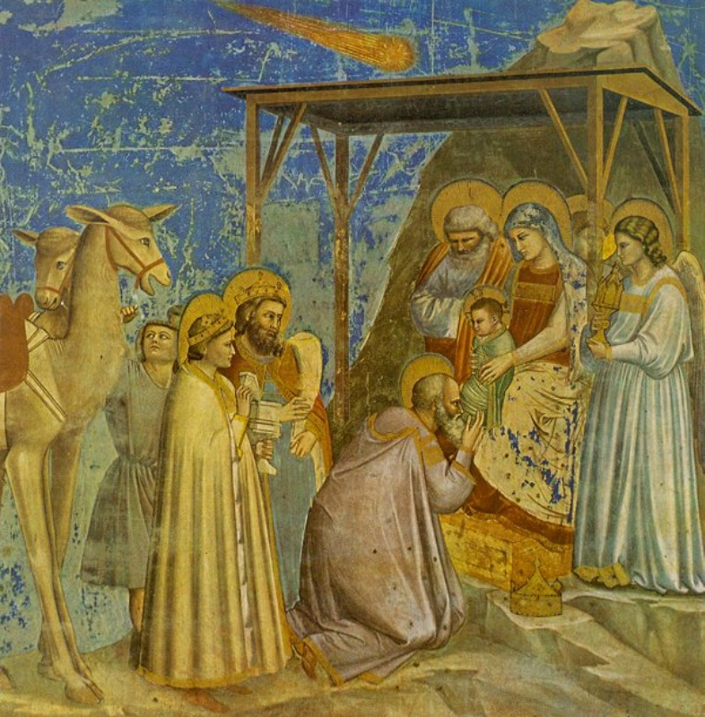
Охры ( Fe₂O₃.H₂O, Fe₂O₃.3H₂O
это природный гидрат окиси железа с примесью глины (каолина)и песка (силиката).
В переводе с греческого – бледный, желтоватый.
Земляные охры окрашены в различные оттенки желтого цвета.
Джотто, 1305, «поклонение волхвов»

Slide 5
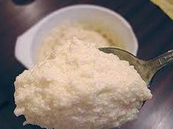
Свинцовые белила-смесь 2PbCO3·Pb(OH)2
известны уже в глубокой древности; о них упоминают Диоскорид, Теофраст, Витрувий и Плиний.
Производство ведется четырьмя способами: голландским (он же венецианский), немецким, французским и английским.
применяются в гуаши, акварели, темпере, масляной и восковой живописи
токсичны

Slide 6
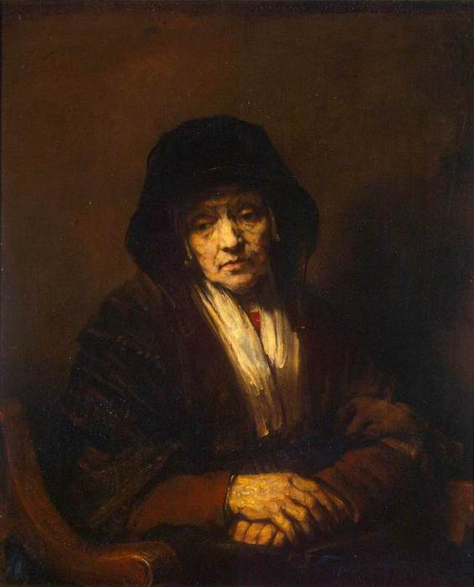
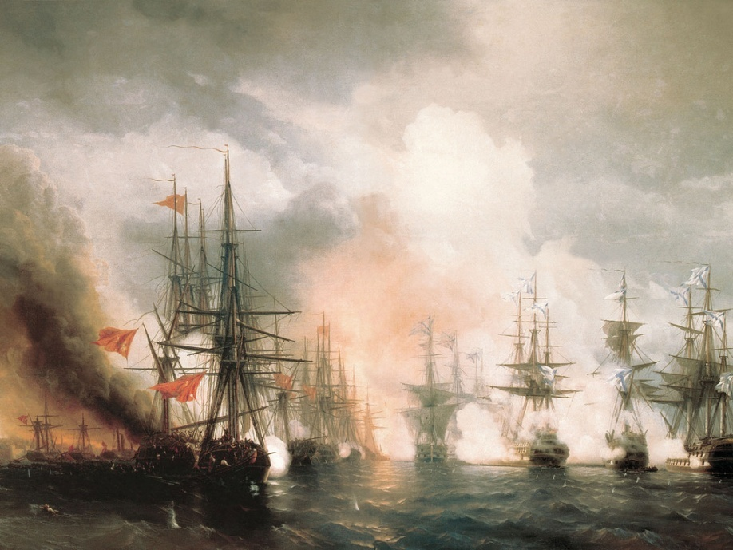
Потемнение старых картин
PbCO3 + H2S = PbS + CO2
PbS + 4H2О2 = PbSО4 + 4H2О
Из белых пигментов в живописи И.К.Айвазовского безраздельно господствуют свинцовые белила (имеет значение для экспертизы картины)
Битва в Хиосском проливе

Slide 7
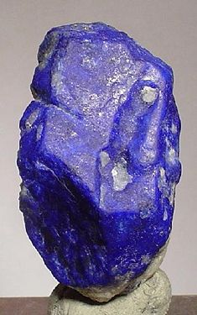
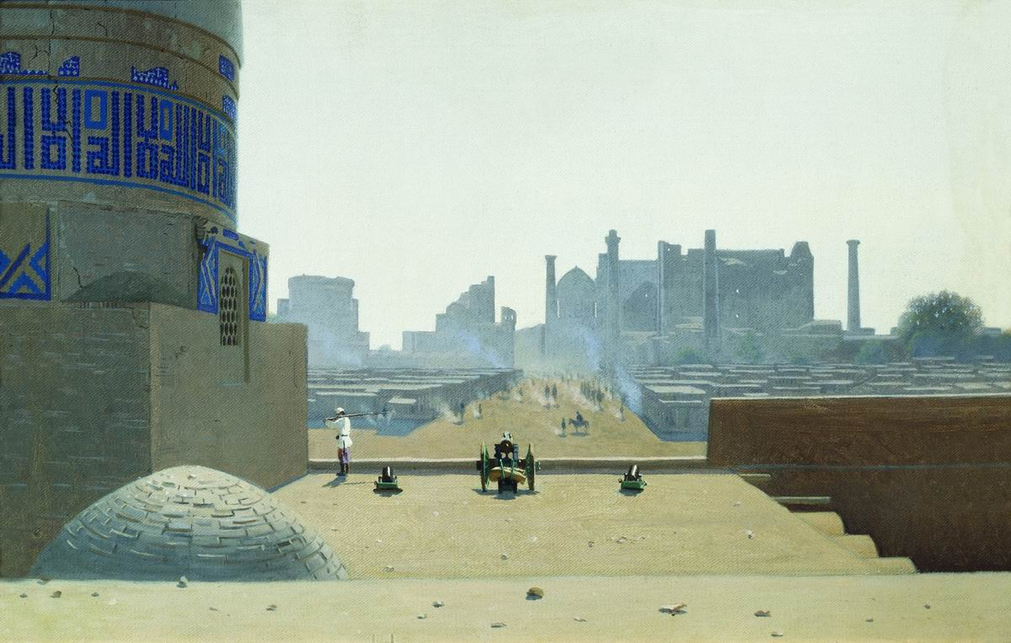
ЛАЗУРИТ (ляпис-лазурь, Lapis Lazuli),
непрозрачный минерал от синего до голубовато-серого цвета, алюмосиликат Na6Ca2[AlSiO4(SO4)S
является натуральным красителем ультрамарин
Верещагин, «Самарканд»

Slide 8
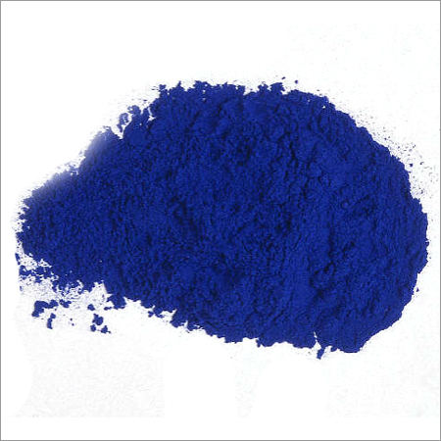
Берлинская лазурь
FeCl3 + K4[Fe(CN)6] = KFe[Fe(CN)6 + 3KCl
Желтая кровяная соль
Точная дата получения берлинской лазури неизвестна. Согласно наиболее распространённой версии, она была получена в начале восемнадцатого века (некоторые источники называют дату — 1704 год) в Берлине красильщиком Дизбахом (Diesbach). Интенсивный ярко-синий цвет соединения и место получения дали начало названию.

Slide 9
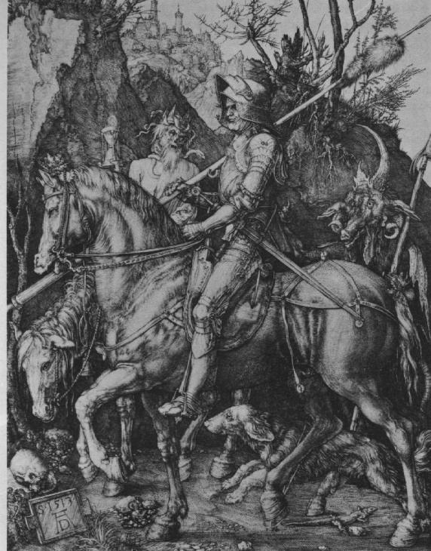
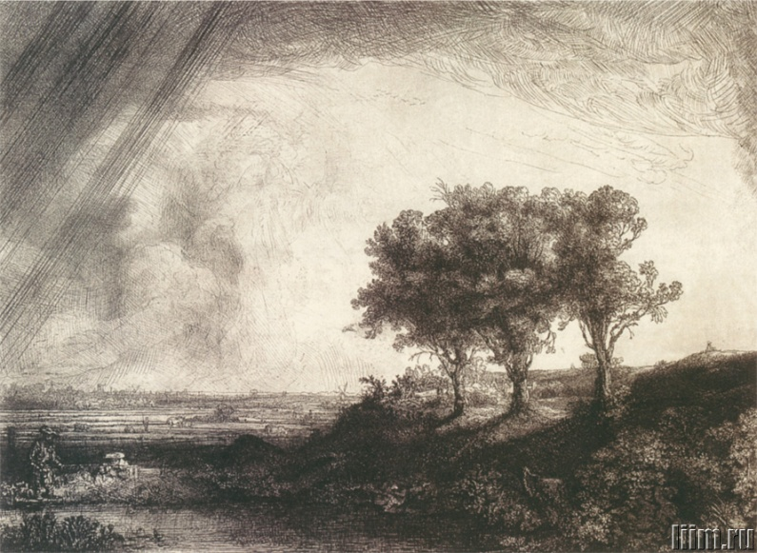
Графика
Офорт (фр. eau-forte — азотная кислота, буквально — «крепкая вода»)- разновидность гравюры на металле в процессе работы по созданию изображения на которых производится травление поверхности кислотами.
Известен с начала XVI века
Альбрехт Дюрер, Жак Калло, Рембрандт

Slide 10
Сангина
Материал для рисования, изготовляемый преимущественно в виде палочек из каолина и оксидов железа.
Цветовая гамма сангины колеблется от коричневого до близкого к красному.
Техника рисунка с натуры с помощью сангины известна начиная с эпохи Возрождения (Леонардо да Винчи, Рафаэль). В это время в Европе употреблялась натуральная сангина минерального происхождения («красный мел»). Современная сангина — искусственная.

Slide 11
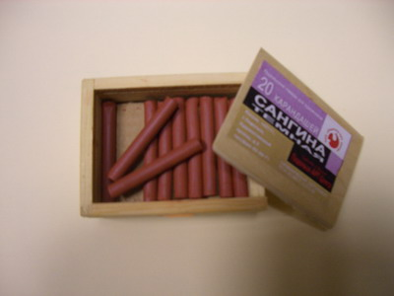
Сангина
Леонардо Да Винчи

Slide 12
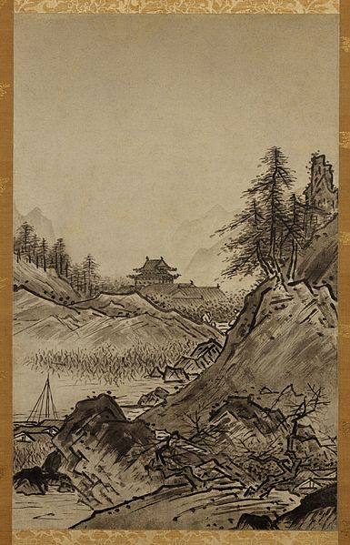
Тушь
Изготовляют из газовой сажи, спиртового раствора шеллака, глицерина, сахара, поверхностно-активного вещества - желчи и антисептика.
По легенде, тушь была изобретена китайским философом в ок. 1200 году д.н. э.
Особенностью рисунков, сделанных тушью, является штриховая манера исполнения.
Сэссю. Осенний пейзаж

Slide 13
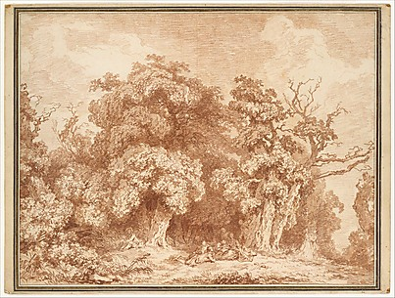
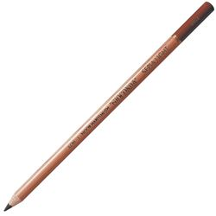
Сепия
Светло-коричневое красящее вещество;
Оттенок коричневого цвета;
Натуральная сепия изготовлялась из так называемого чернильного мешка морских моллюсков — каракатицы, кальмара.
Фрагонар

Slide 14
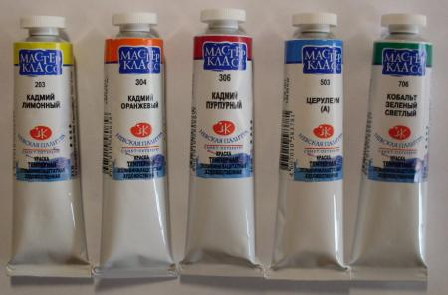
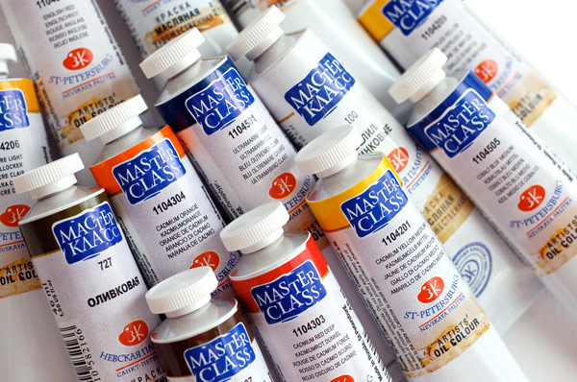
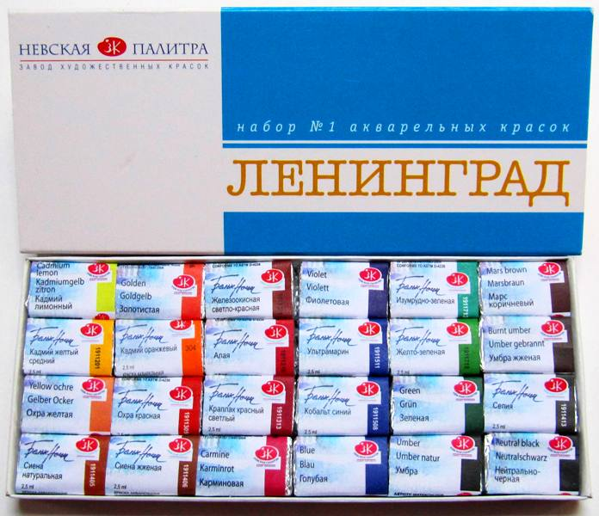
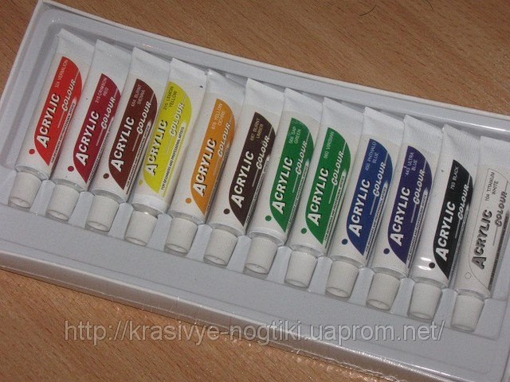
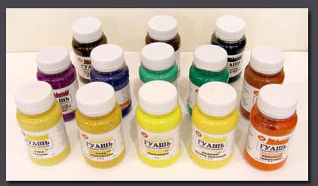
Виды красок

Slide 15
Выводы
В зависимости от цели художники используют разнообразные материалы
первые краски были изготовлены на основе минеральных пигментов.
Техника живописи (фрески, трех стадийная масляная живопись (подмалевок, прописывание, лессировка) а – ля прима) развивается параллельно с созданием новых пигментов и связывающих веществ.
Знания об особенностях химического состава красок позволяют сохранить долгую «жизнь» картине

